Slide 1

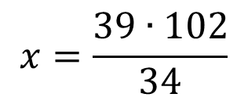
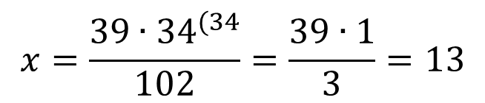
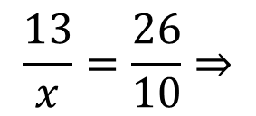
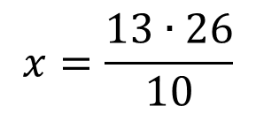
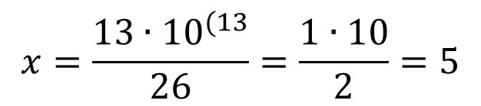
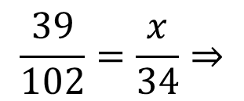
Найдите ошибку и дополните
$$x=\frac{13∙{10}^{(13}}{26}=\frac{1∙10}{2}=5$$
$$\frac{13}{x}=\frac{26}{10}⇒$$
$$x=\frac{13∙26}{10}$$
$$\frac{39}{102}=\frac{x}{34}⇒$$
$$x=\frac{39∙{34}^{(34}}{102}=\frac{39∙1}{3}=13$$
$$x=\frac{39∙102}{34}$$

Slide 2
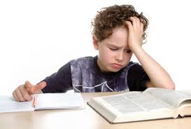
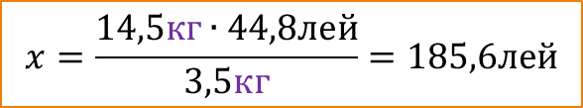
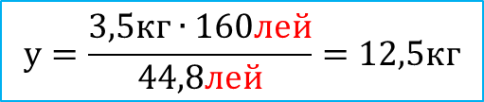
Проверка домашнего задания
Упр. 10 а)
Составьте и решите задачу по схеме.
3,5 кг ----- 44,8 лей
14,5 кг ----- x лей
y кг ----- 160 лей
$$x=\frac{14,5кг∙44,8лей}{3,5кг}=185,6лей$$
$$y=\frac{3,5кг∙160лей}{44,8лей}=12,5кг$$
За 3,5 кг ……………….. Заплатили 44,8 лей сколько заплатили за 14,5 кг …………………...
За 3,5 кг ……………….. заплатили 44,8 лей сколько кг ……………….. можно купить имея 160 лей…………………...

Slide 3
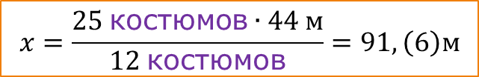
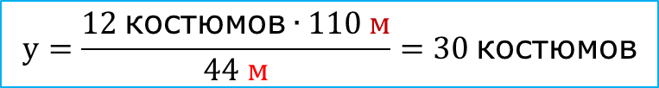
Проверка домашнего задания
Упр. 10 б)
Составьте и решите задачу по схеме.
12 костюмов ------ 44 м
25 костюмов ------ x м
y костюмов ------ 110 м
$$x=\frac{25 \text{костюмов}∙44 м}{12 \text{костюмов}}=91,\left(6\right)м$$
$$y=\frac{12 \text{костюмов}∙110 м}{44 м}=30 \text{костюмов}$$
Для пошива $12 \text{костюмов}$ нужно 44 м ……………….. сколько …………….. нужно пошива $25 \text{костюмов}$
Для пошива $12 \text{костюмов}$ нужно 44 м ……………….. сколько костюмов можно пошить из 110 м ……………..

Slide 4
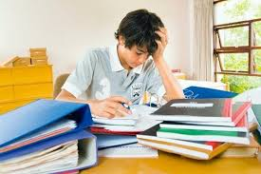
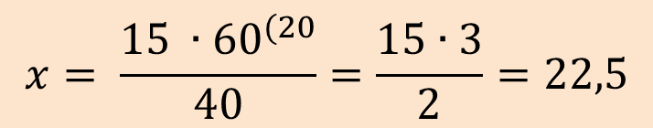
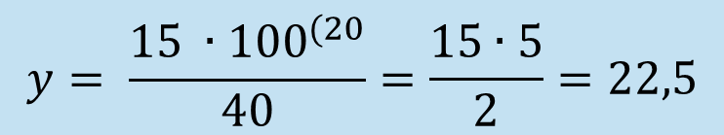
Проверка домашнего задания
Упр. 11
Из 40 л молока получается 15 кг творога.
а) Сколько творога получится из 100 л молока. А из 60 л.
Молоко (л)
40
60
100
Творог (кг)
15
22,5
37,5
$$x= \frac{15 ∙{60}^{(20}}{40}=\frac{15∙3}{2}=22,5$$
$$y= \frac{15 ∙{100}^{(20}}{40}=\frac{15∙5}{2}=22,5$$

Slide 5

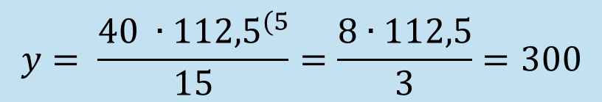
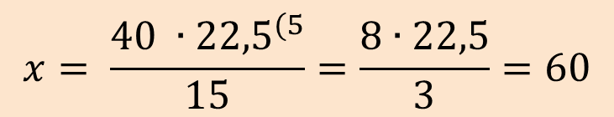
Проверка домашнего задания
Упр. 11
Из 40 л молока получается 15 кг творога.
а) Сколько необходимо молока, чтобы получить 112,5 кг творога. А 22,5 кг.
Молоко (л)
40
60
300
Творог (кг)
15
22,5
112,5
$$x= \frac{40 ∙{22,5}^{(5}}{15}=\frac{8∙22,5}{3}=60$$
$$y= \frac{40 ∙{112,5}^{(5}}{15}=\frac{8∙112,5}{3}=300$$

Slide 6


Проверка домашнего задания

Slide 7
Актуализация знаний
Что такое пропорция?
Сформулируйте основное свойство пропорции.
Какие величины называются прямо пропорцио нальными?
Выполните.

Slide 8
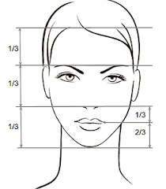
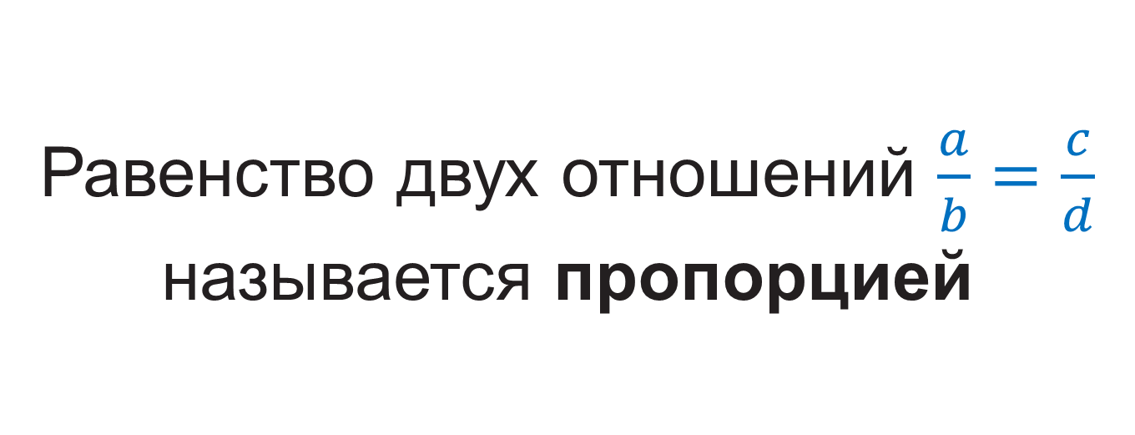
Равенство двух отношений $\frac{a}{b}=\frac{c}{d}$ называется пропорцией

Slide 9


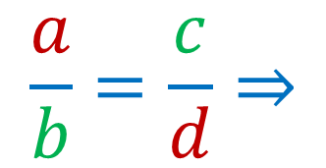

Основное свойство пропорции
Произведение крайних членов пропорции равно произведению средних
$$\frac{a}{b}=\frac{c}{d}⇒$$
$$ad=bc$$
$$ad−называются членами$$
$$краиними$$
$$bc−называются членами$$
$$средними$$

Slide 10

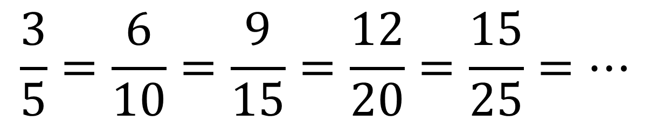
Прямо пропорциональныe величины
Две взаимосвязанные величины a и b называются прямо пропорциональными, если при увеличении (уменьшении) a в несколько раз другая величина b увеличивается (уменьшается) во столько же раз. Значение отношения ba не изменится.
$$\frac{3}{5}=\frac{6}{10}=\frac{9}{15}=\frac{12}{20}=\frac{15}{25}=…$$

Slide 11
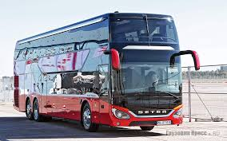
3)Автобус был в пути 2 ч и проехал 120 км. Какой путь проедет автобус за 4 ч, 6 ч, 10, 18ч, если будет ехать с той же скоростью?
Время
(час)
2
4
6
10
18
Растояние
(км)
360
120
240
600
1080

Slide 12
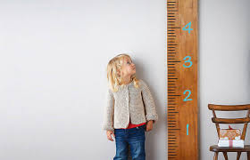
Не пропорциональные величины
Не всякие две величины являются прямо пропорциональными.
Например:
Рост ребенка увеличивается при увеличении его возраста, но эти величины не являются пропорциональными,
так как при удвоении
возраста рост ребенка
не удваивается.

Slide 13

Обратно пропорциональные величины

Slide 14
2. Два трактора вспахали поле за 6 дней. За сколько дней вспашут это поле 4 трактора, если будут работать с той же производительностью?
Кол-во
тракторов
1
2
3
4
6
12
?
Кол-во
дней
12
6
4
3
2
1
12
12
12
12
12
12

Slide 15
Обратной пропорциональной зависимостью называется такая зависимость величин, при которой…
увеличивая в несколько раз, одну величину другая величина уменьшается во столько же раз и наоборот.

Slide 16
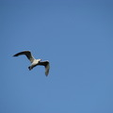
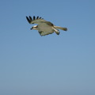
Некоторое расстояние ласточка пролетела за 0,5ч со скоростью 50 км/ч. За сколько минут пролетит то же расстояние стриж, если будет лететь со скоростью 100 км/ч?

Slide 17
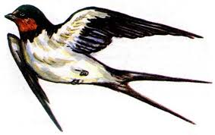
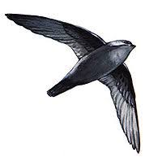
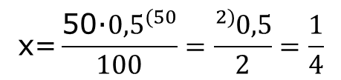


Решение.
ласточка
стриж
Скорость
(км/час)
50
100
Время (час)
0,5
х
$$\text{100}\text{∙}\text{х=50}\text{∙}\text{0.5}$$
$$\text{х=}\frac{\text{50}\text{∙}{0,5}^{(50}}{100}=\frac{{}_{}^{2)}{0,5}}{2}=\frac{1}{4}$$
Ответ: $\frac{1}{4}$ часа=15 минут

Slide 18
Найдите пропущенные числа
a
1
2
3
6
10
15
30
b
30
15
10
5
3
2
1
30
30
30
30
30
30
30

Slide 19
Определите если следующие величины обратно пропорциональны
a | 14 | 210 | 7 | 4 | 33,6
b | 12 | 0,8 | 24 | 42 | 6
a)
a | 1 | 3 | 5 | 7 | 9
b | 11 | 9 | 7 | 5 | 3
б)
a | 0,2 | 0,4 | 0,8 | 1,6 | 3,2
b | 32 | 16 | 8 | 4 | 2
в)
Упражнение 1 г стр. 172 выполните дома.

Slide 20
Упражнение Упр. 2 стр. 173 выполните дома.

Slide 21
Задача 1
Велосипедист проехал за 4 часа 24 км. С какой скоростью должен ехать велосипедист чтобы проехать это расстояние за 3 часа.

Slide 22
Задача 2
Пасечник Золотомед разлил мед в 60 банок, по 250 мл каждая. Сколько банок понадобится пасечнику, если он захочет разлить мед в банки по: a) 200 мл; б) 750 мл; в) 300 мл?

Slide 23
Подведение итогов
Обратной пропорциональной зависимостью называется такая зависимость величин, при которой…
увеличивая в несколько раз, одну величину другая величина уменьшается во столько же раз и наоборот.

Slide 24


Slide 25

Домашнее задание
Прочтите §4 Обратно пропорциональные величины стр. 170 (проанализируите решение задач 1 и 2)
Решите Упр. 2 стр. 173. Упр. 13 стр. 174.
Дополнительно Упр. 9 стр. 173.
Приведите примеры из жизни где применяется обратная пропорциональность.

